Slide 1
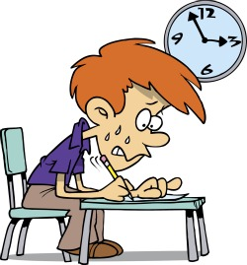
Primijeti li se naš strah od ispita?

Slide 2
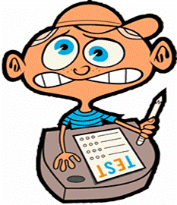
Stres – tjelesne reakcije
Pojačano znojenje
Ubrzan rad srca
Grčevi
Blijedilo u licu
Brže i dublje disanje

Slide 3
Neverbalna komunikacija
Držanje tijela
Mimika
Kontakt očima
Brzina i jačina glasa
Gestikuliranje

Slide 4
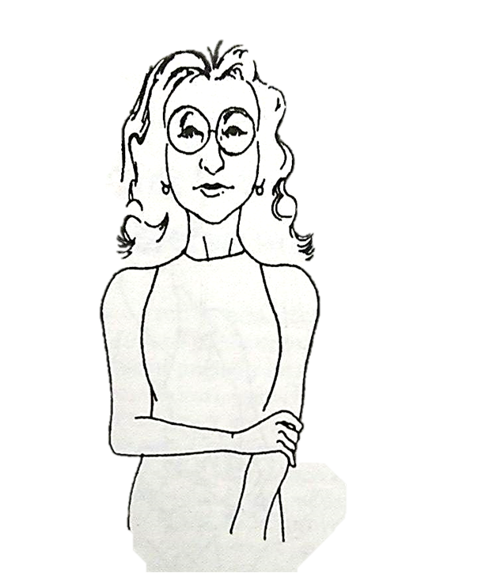
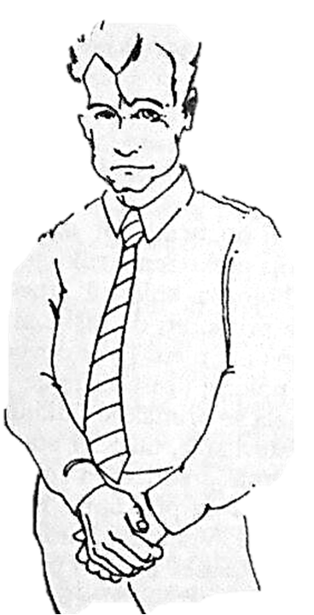
Držanje tijela
Nesigurnost
Sram
Nelagoda

Slide 5
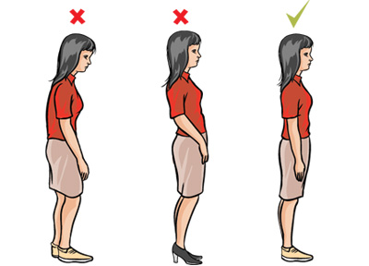
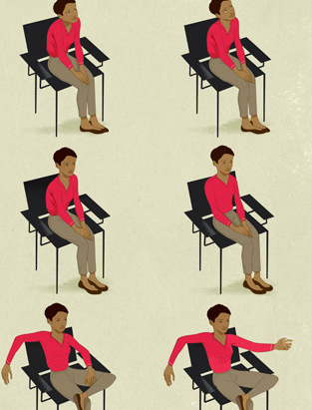
Držanje tijela

Slide 6
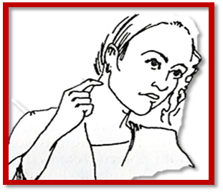
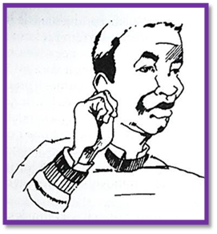
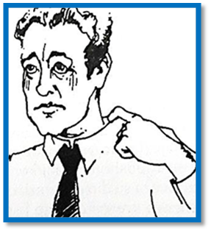
Pokreti ruku

Slide 7
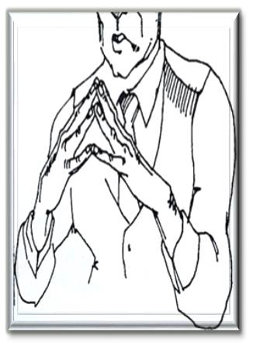
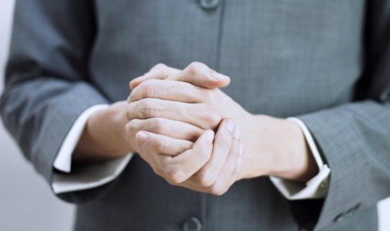
Što s rukama?

Slide 8
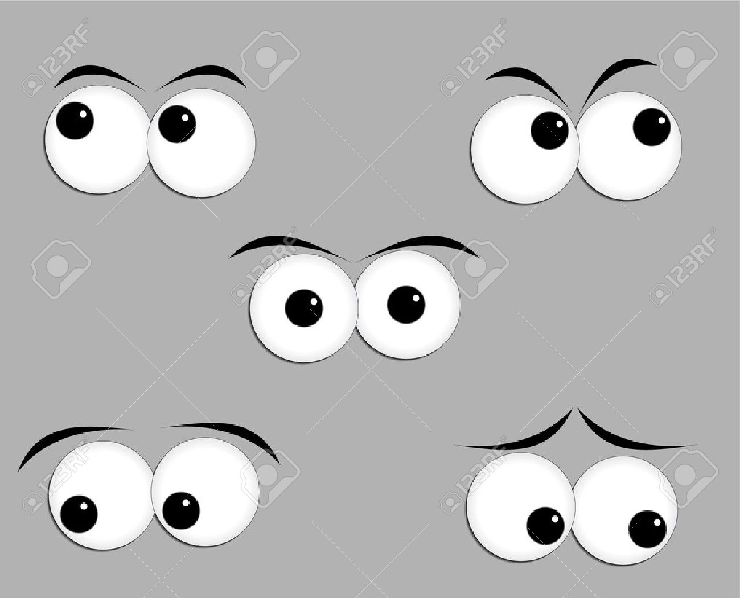
Kontakt očima

Slide 9
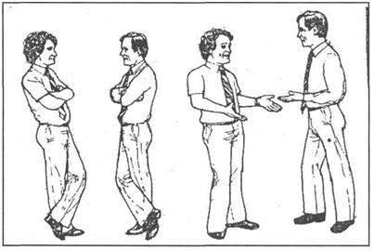
Stav tijela
Obrambeni stav
Otvoreni stav

Slide 10
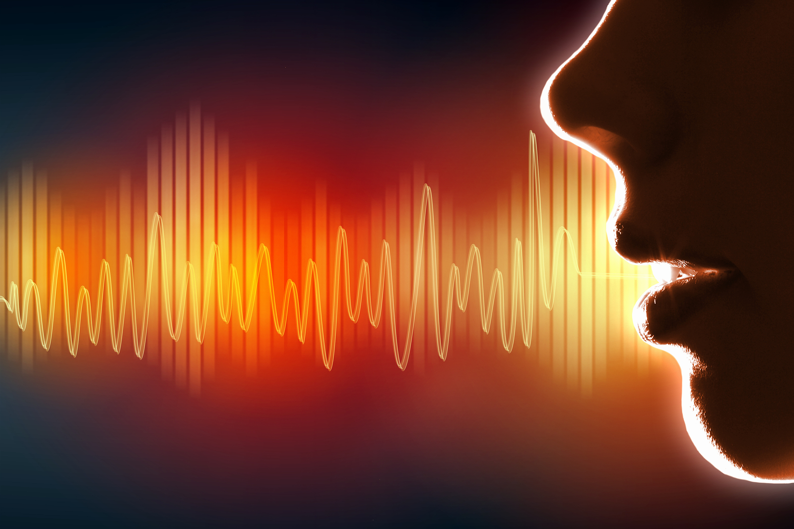
Glas
podrhtavanje glasa
u glasu podrazumijeva tjeskobu, zabrinutost i strah dok se govori autoritativnim osobama
pred većom skupinom
vremensko ograničenje

Slide 11
https://www.youtube.com/watch?v=OvEci5Bjgd4 –važnost neverbalne
https://www.youtube.com/watch?v=9LhLjpsstPY –ispitna situacija

Slide 12
 | Ljudi će vas opažati kao zabrinutu i nervoznu osobu ako: | Ljudi će vas opažati kao osobu sigurnu u sebe ako:
Lice i glava | -često trepćete -oblizujete usnice -često kašljanjem pročišćavate grlo | -gledate osobu u oči -ne trepćete -isturite bradu
Ruke | -često otvarate i zatvarate šake -stavljate ruku na usta dok govorite -povlačite uho -“lomite” prste | -držite ruke što dalje od lica -napravite “zvonik” prstima -stojite, a držite ruke iza leđa na opušten način
Tijelo | -vrpoljite se u stolici -lupkate nogama | -sjedite naslonjeni s ispruženim nogama -uspravno stojite -ne radite nagle pokrete I ne savijate se

Slide 13
 | Ljudi će vas opažati kao osobu koja nije spremna na suradnju ako: | Ljudi će vas opažati kao prijateljsku osobu spremnu na suradnju ako:
Lice i glava | -ne gledate u drugu osobu -izbjegavate kontakt očima ili odmah skrećete pogled | -gledate osobu u lice -smiješite se -klimate glavom dok druga osoba govori
Ruke | -stiskate šake -prekrižite ruke -često trljate oko, nos ili uho | -pokazujete otvorene dlanove -povremeno dotićete lice -prestanete držati prekrižene ruke
Tijelo | -odmičete se od druge osobe -prekrižite noge i okrenete ih prema vratima | -prestanete držati prekrižene noge -malo se nagnete naprijed -približite se drugoj osobi

Slide 14
 | Ljudi će vas opažati kao agresivnu ili drsku osobu ako: | Ljudi će vas opažati kao pozornog slušatelja ako:
Lice i glava | -buljite u drugu osobu -smiješite se u stilu “sve sam to već čuo” -podižete obrve u pretjeranom čuđenju ili nevjerici -gledate preko ruba naočala | -dok slušate gledate u drugu osobu ¾ vremena -lagano nakrivite glavu na jednu stranu
Ruke | -prstom pokazujete u drugu osobu -lupate šakom o stol -trljate stražnji dio vrata | -držite ruku na obrazu -lagano lupkate po bradi -skinete naočale i stavite kraj u usta
Tijelo | -stojite dok druga osoba sjedi -hodate velikim koracima -sjedite naslonjeni s obje ruke iza glave i s ispruženim nogama i prekriženim u člancima | -nagnete se naprijed kad govorite -naslonite se kad slušate -ne lupkate nogama

